Slide 1


ndri-zara/prediction-du-prix-de-l-or (github.com)
Veille technologique
PREDICTION DU PRIX DE L’OR: ANALYSE EXPLORATOIRE
PRESENTEE PAR :
N’DRI A. ANTHELME
ndri-zara/prediction-du-prix-de-l-or (github.com)

Slide 2
PLAN DE PRESENTATION
Identification de la target
Compréhension des variables
Nombre de ligne et de colonne
Visualisation des relations
Identification des valeurs manquantes
Identification des outliers
Types de variable
Visualisation de la cible

Slide 3
IDENTIFICATION DE LA TARGET
La target, c’est le prix ajusté de l’or
Comme l’indique la consigne

Slide 4
NOMBRE DE LIGNE ET DE COLONNE
1718 lignes
81 colonnes

Slide 5
IDENTIFICATION DES VALEURS MANQUANTES
Exactement aucune valeur manquante

Slide 6
TYPE DES VARIABLES
Une variable qualitative binaire trend (0 et 1)
Les autres variables sont quantitatives

Slide 7
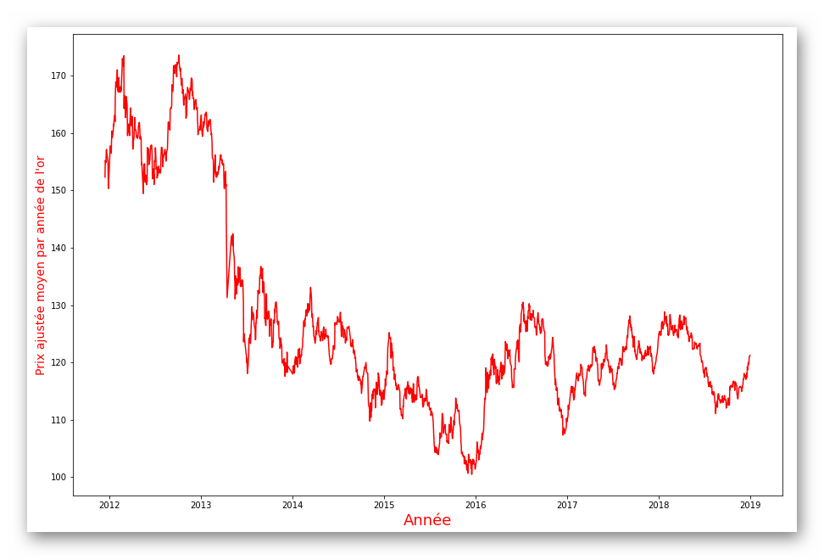
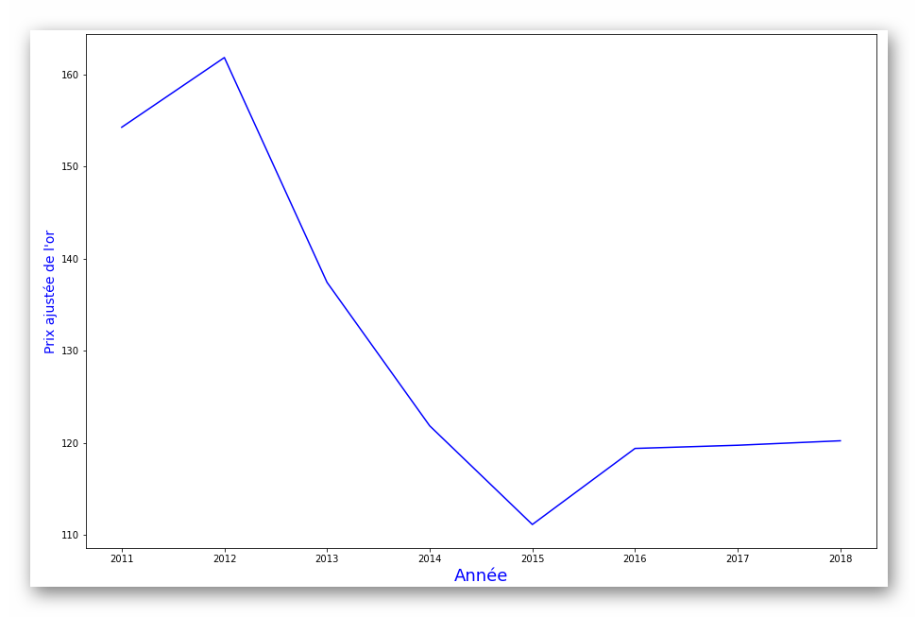
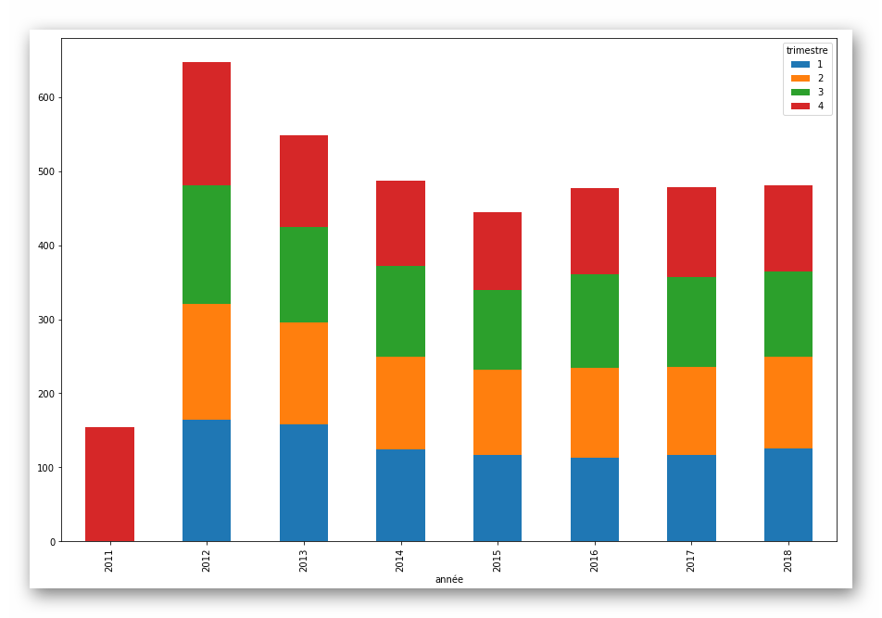
VISUALISATION DE LA CIBLE
Prix ajusté moyen par année
Prix ajusté par trimestre annuel
Prix ajusté brute (bruité)
Choc début 2012 entrainant baisse jusqu’en 2016
Légère hausse à partir de 2016

Slide 8
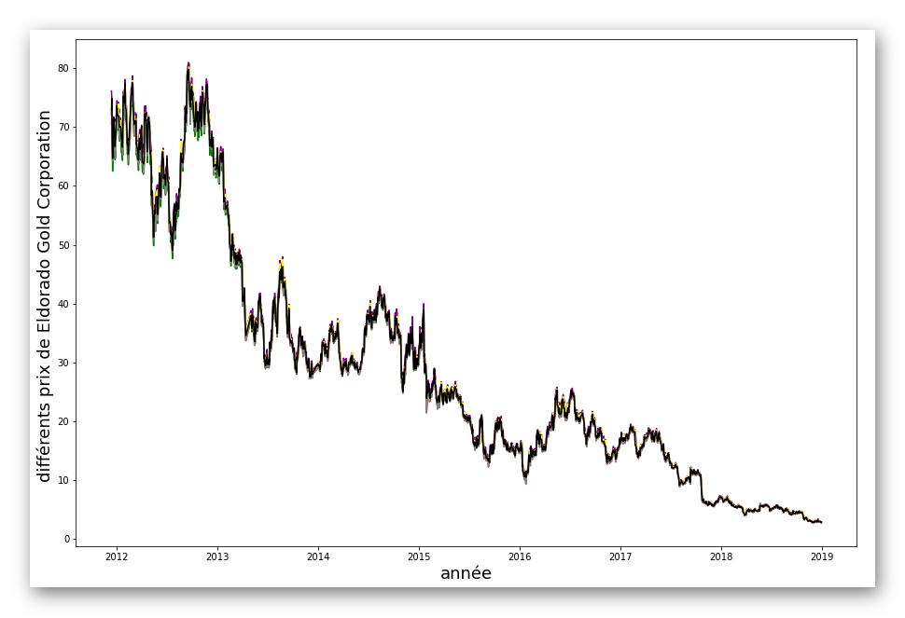
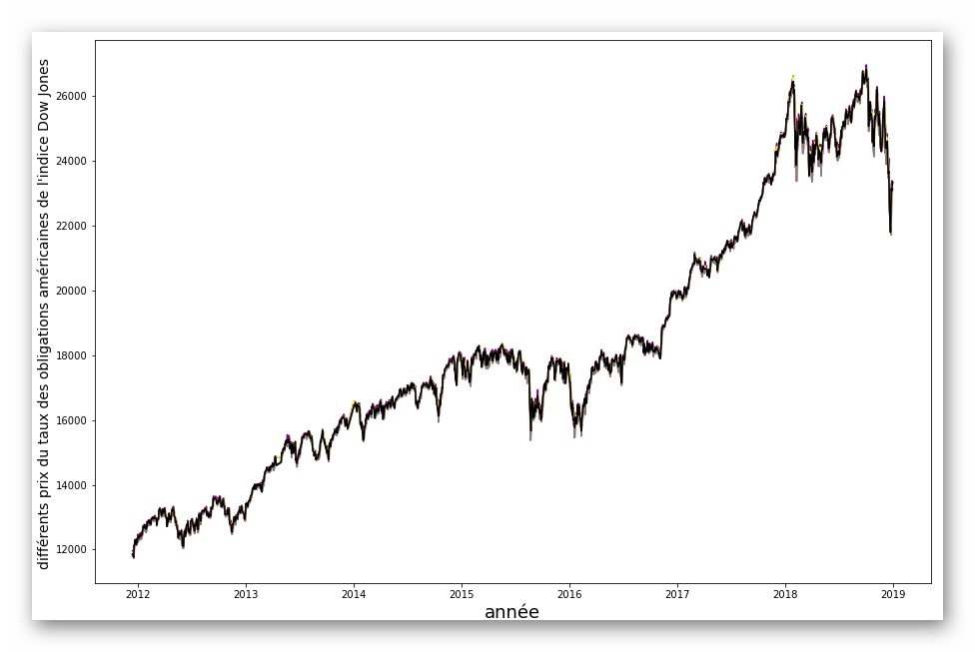
COMPREHENSION DES VARIABLES
POUR UN PRODUIT FINANCIER DONNEE, LES PRIX ONT EXACTEMENT LES MEMES VARIATIONS

Slide 9
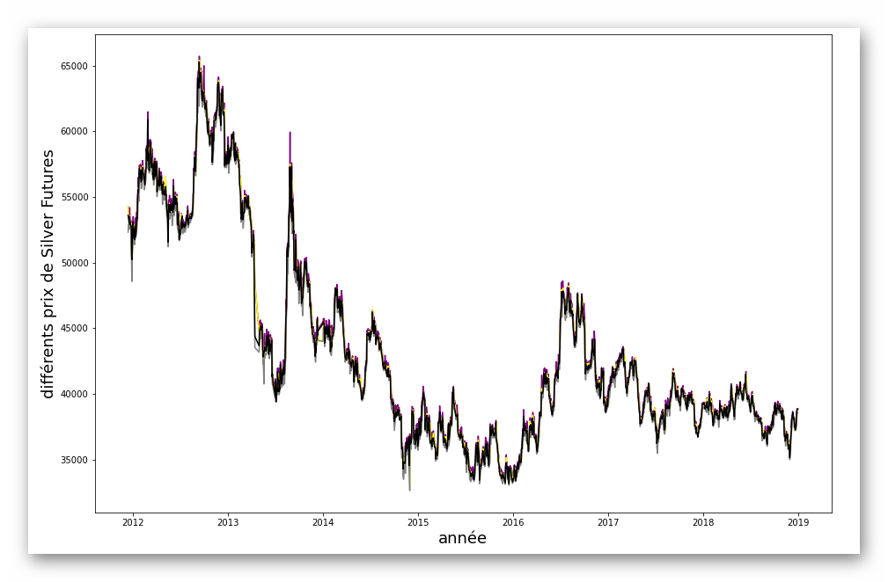
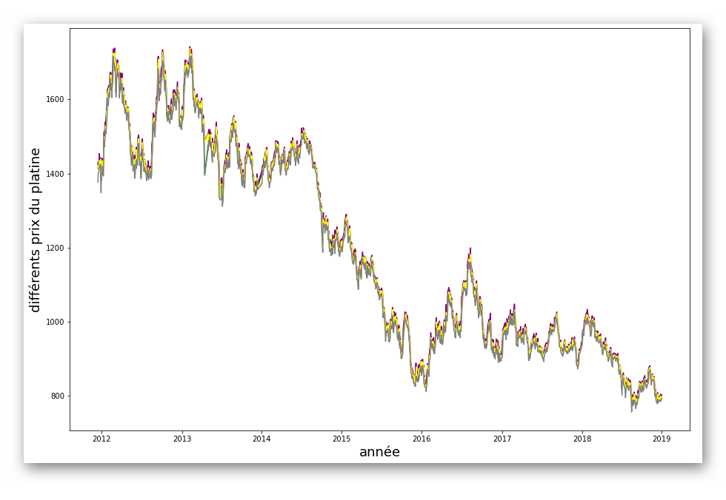
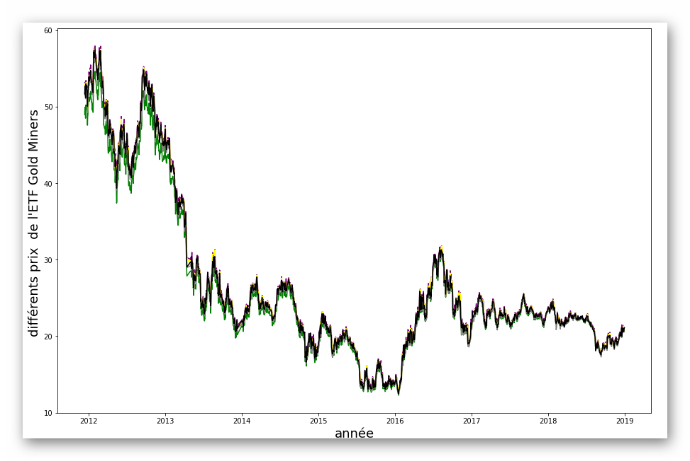
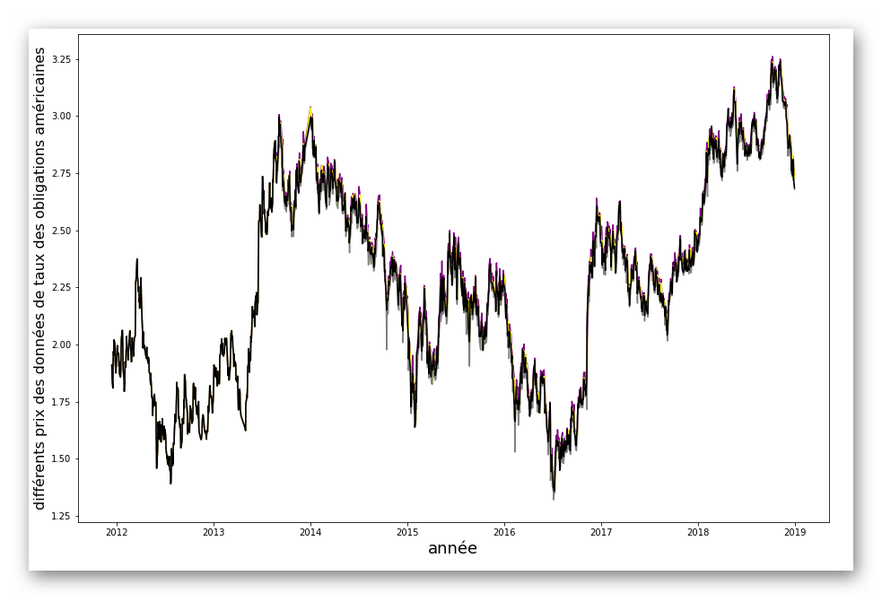
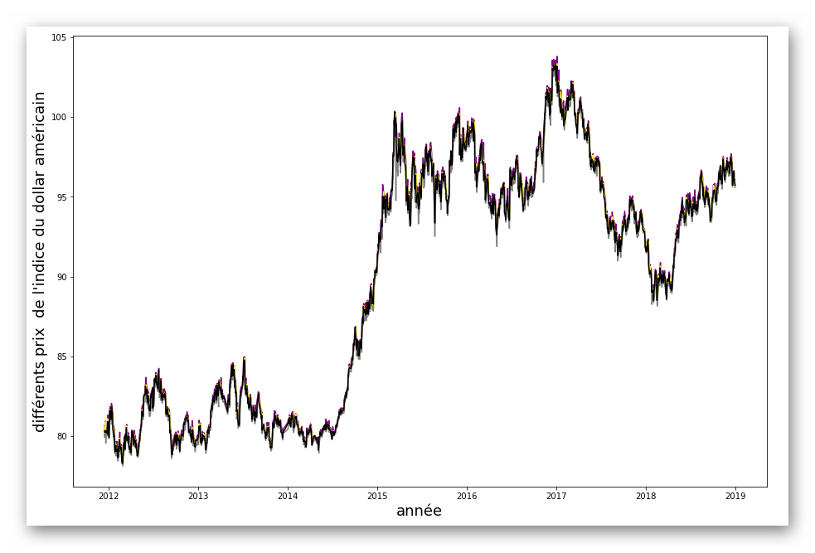
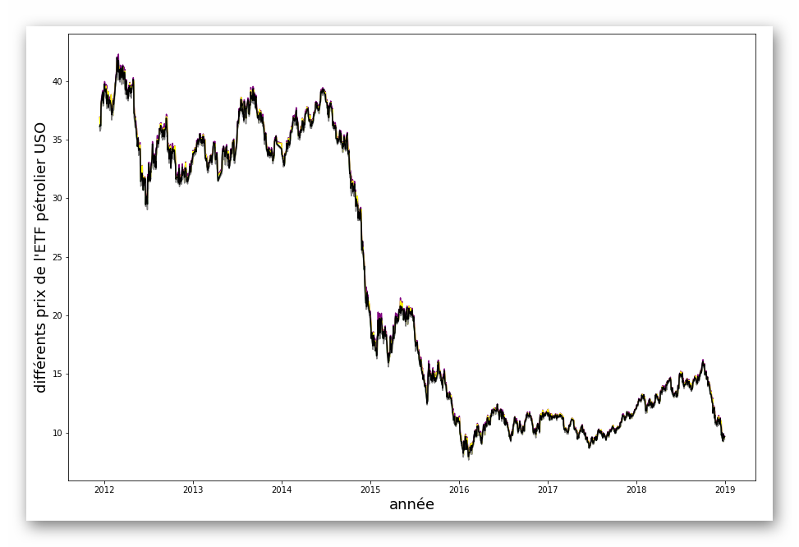
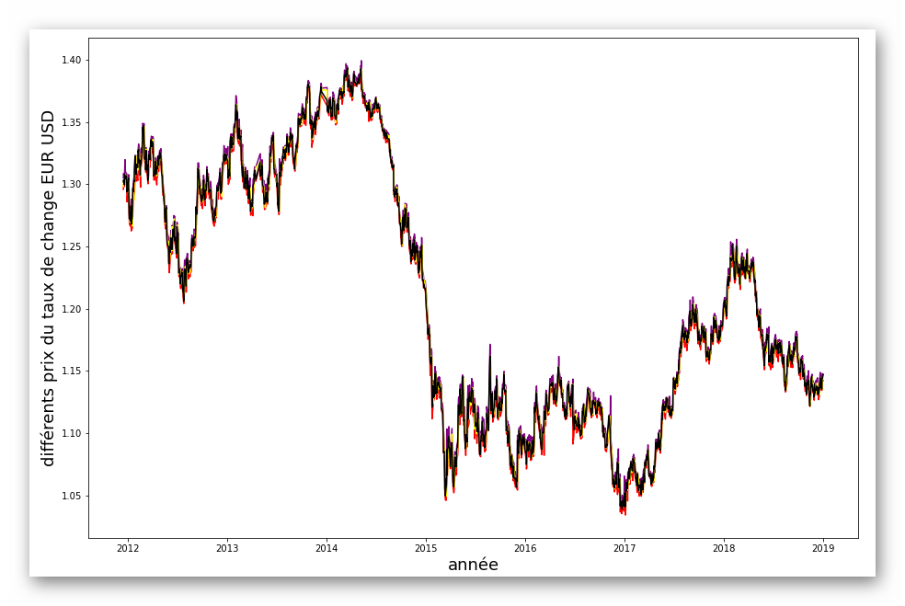
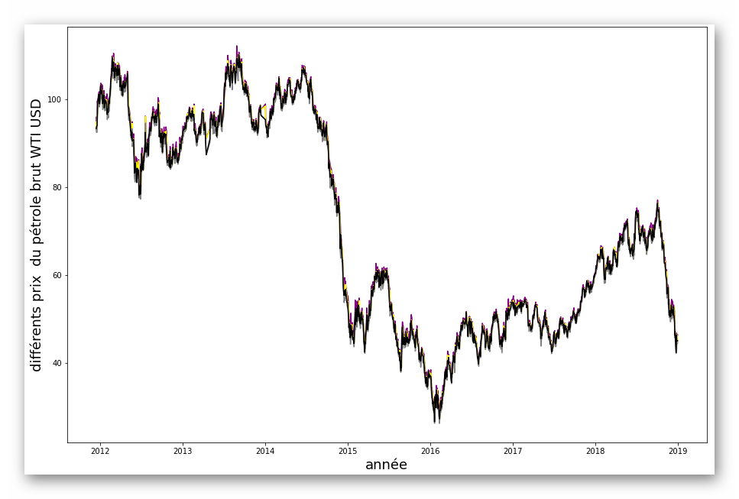
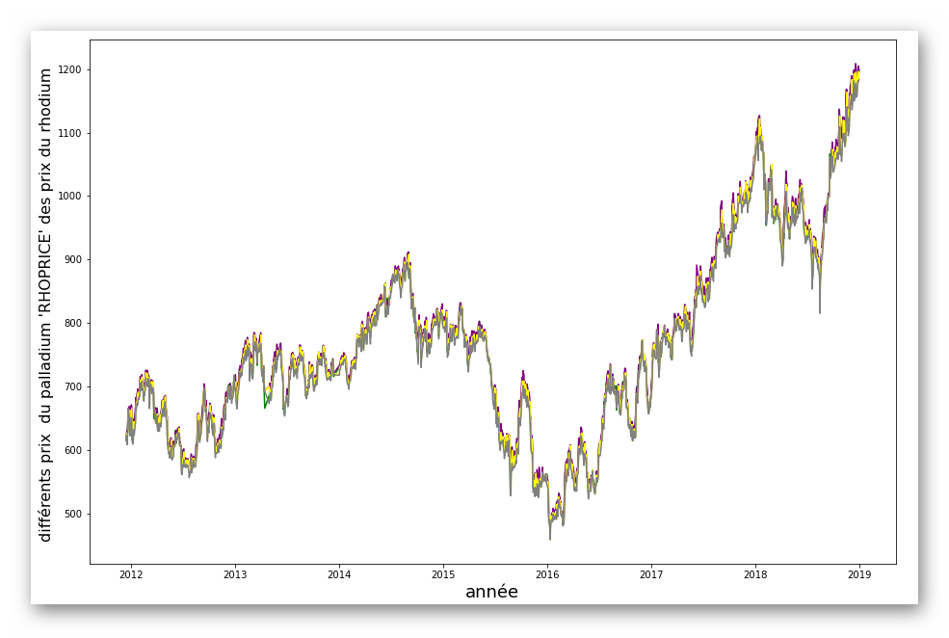
COMPREHENSION DES VARIABLES
Nous sélectionnons donc le high price pour en representer les autres

Slide 10
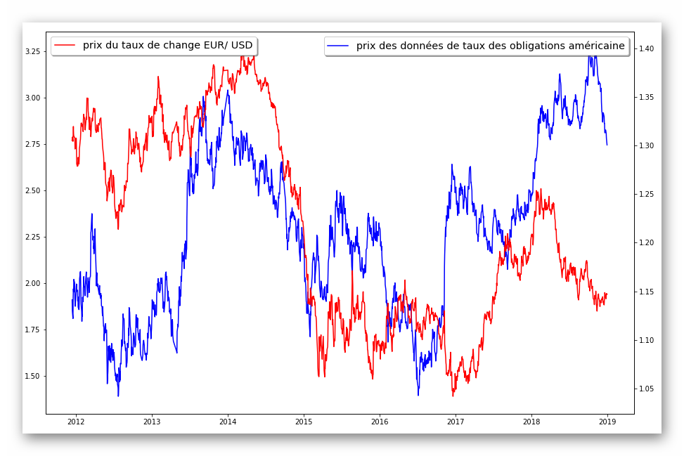
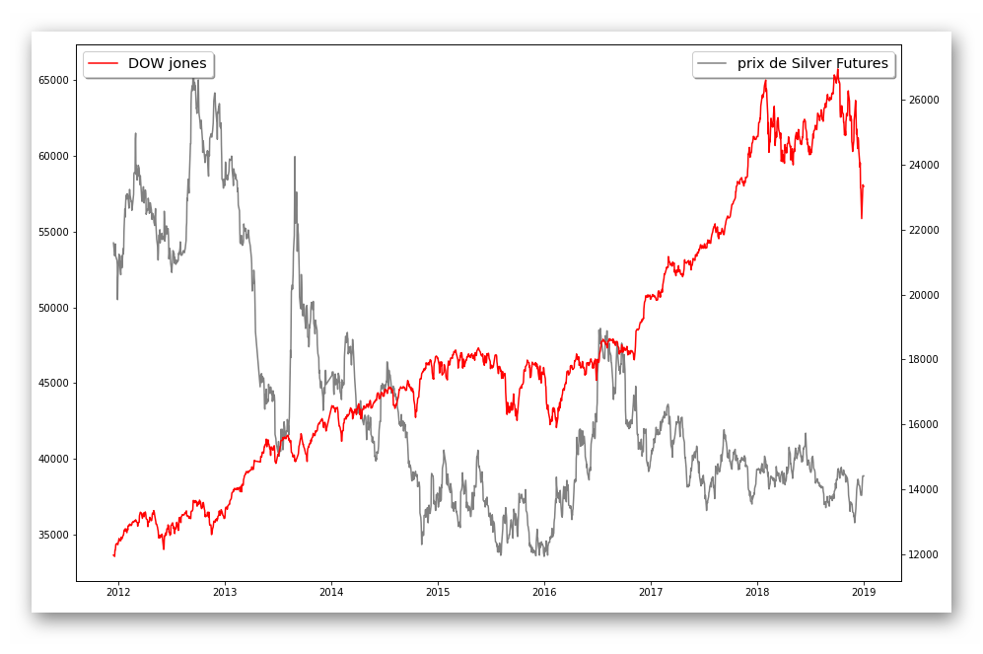
COMPREHENSION DES VARIABLES
Le dow jones ne semble pas être affecté par le choc que connaissent les autres variables depuis 2013 lui il connait une tendance haussière tout le long de la serie
Le taux de change et le prix des obligations connaissent un choc debut 2014 entrainant une tendance baissière avant de remonter le taux de change plus rapide à la baisse maisse lente et plus faible à la hausse l’inverse chez les obligations.
Le prix du silver futures a les même variations que le prix du taux de change mais connait un choc plus tôt notamment dépuis 2013

Slide 11
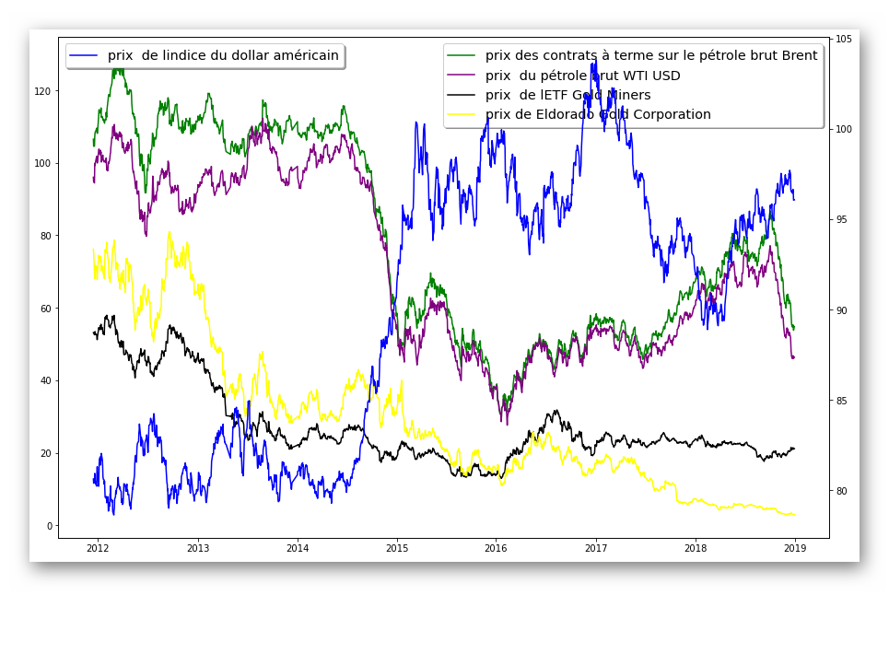
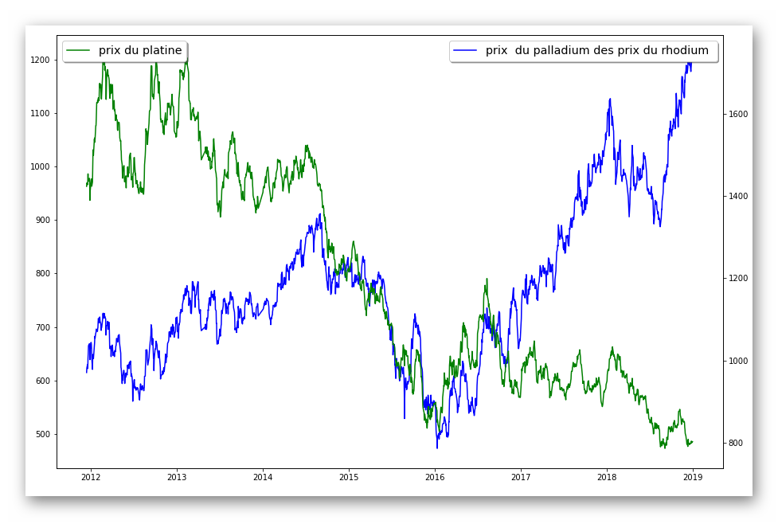
COMPREHENSION DES VARIABLES
Le prix des contrats sur le pétrole et le prix du pétrole connaissent les même variations (apportent la même information. De plus même tendance que les autres mais leurs chocs se produisent est plus tôt dépuis début 2014
Idem pour le prix de etf gold miner le prix de eldorado gold corporation et le prix du platine qui eux leur choc est dépuis 2013
Le prix de l’indice du dollard americain lui connait une hausse au lieu d’une baisse quant au prix du palladium il était en tendance haussière et après son choc en mi 2014 il connait une baisse avant de vite reprendre

Slide 12
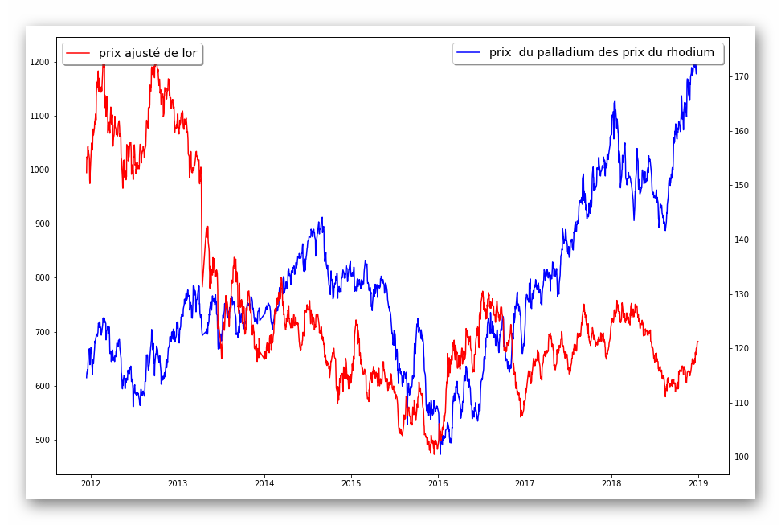
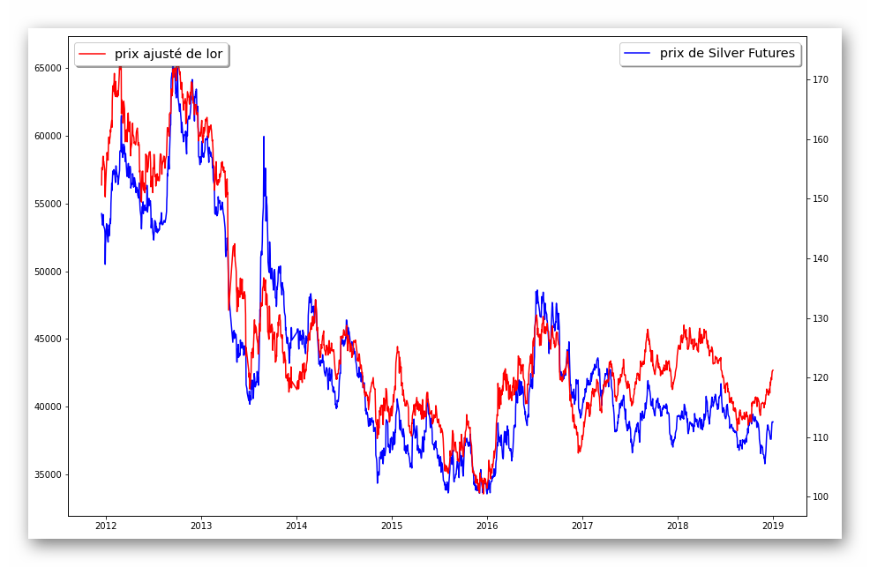
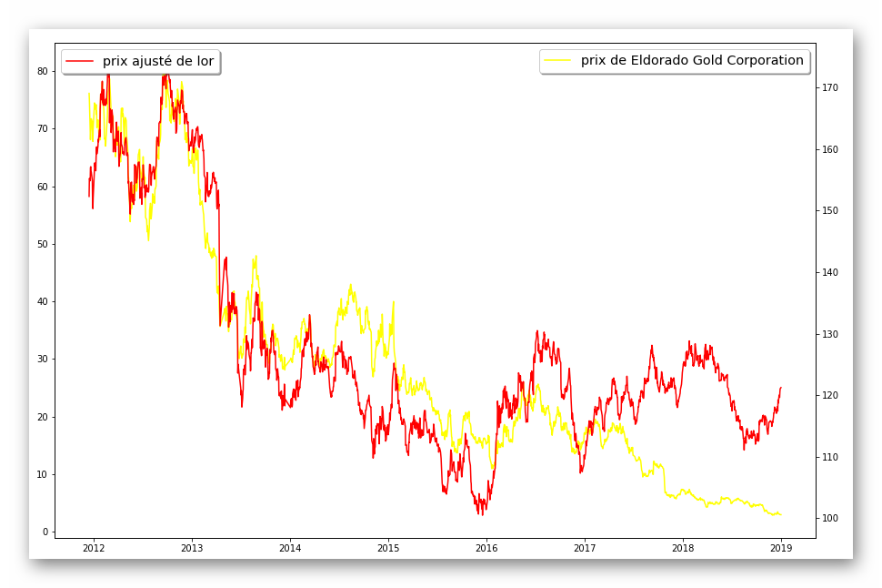
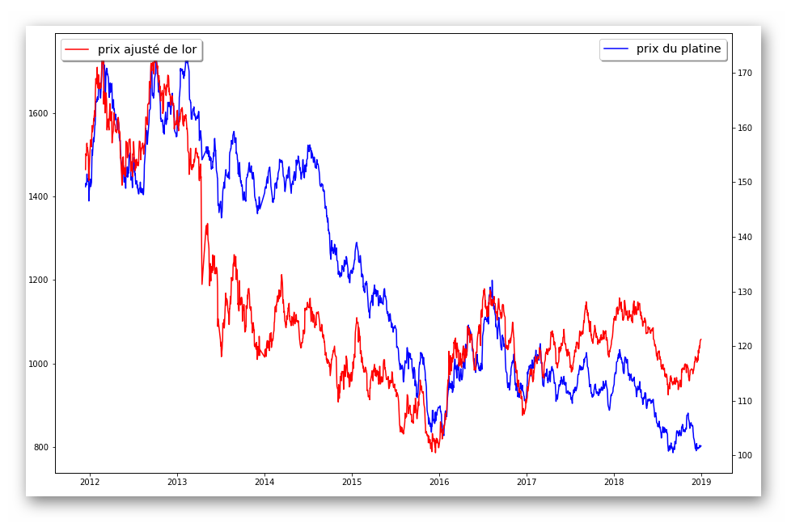
VISUALISATION DES RELATIONS
Le prix de l’or en rouge connait exactement les même variations que etf gold miners silver futures, prix du platine et bien d’autres variables

Slide 13
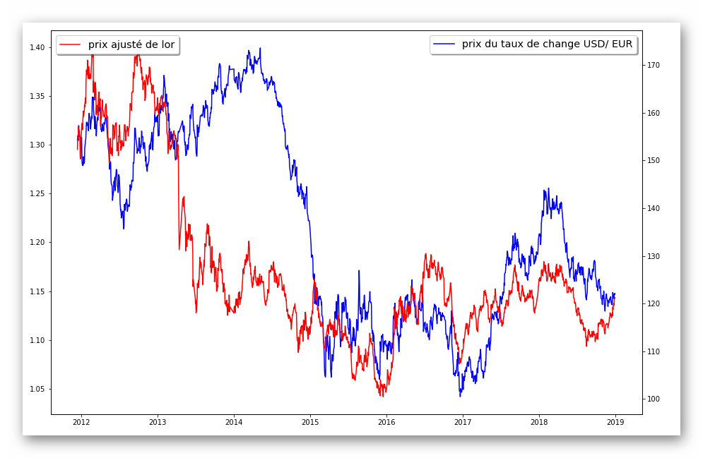
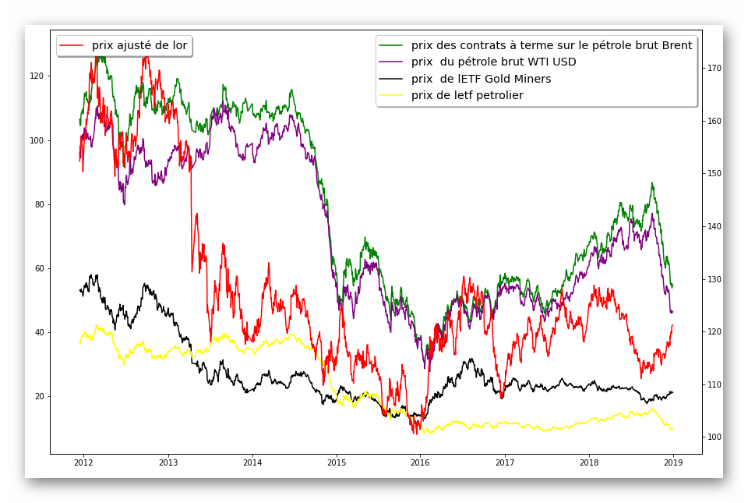
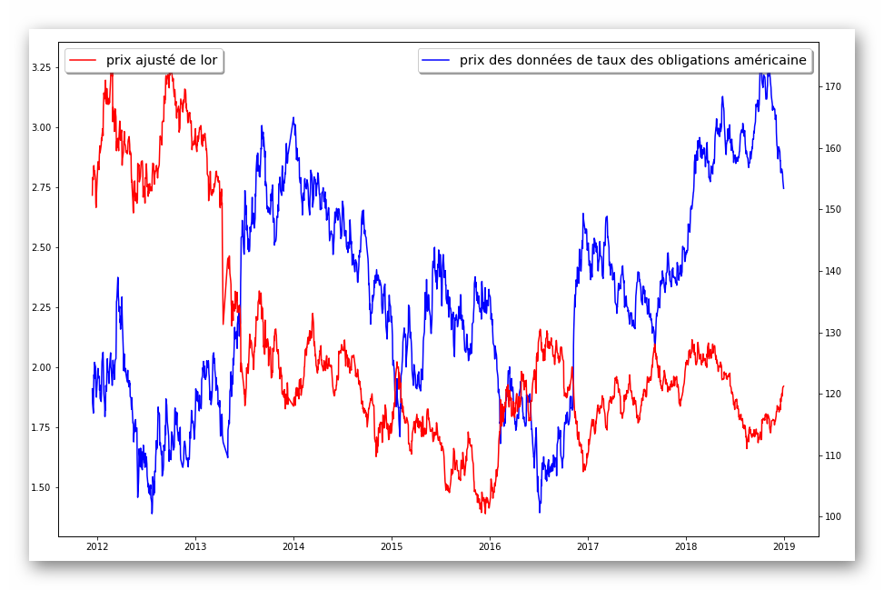
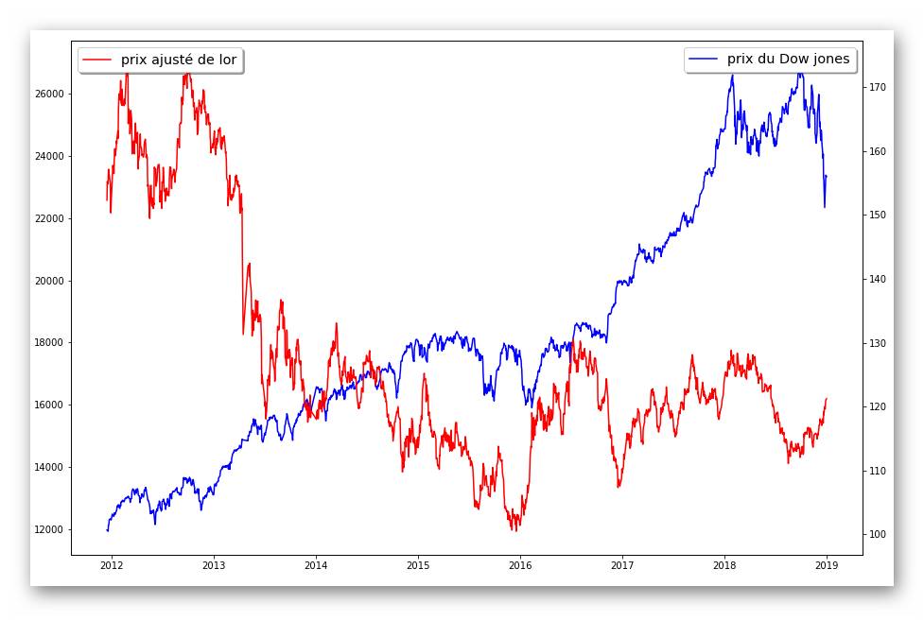
VISUALISATION DES RELATIONS
Le prix du pétrole brut wti, le prix des contrats sur le pétrole, le prix de l’etf pétrolier, le prix du taux de change ainsi que des obligations devraient être retardés de 1 ou 2 ans pour expliquer la variable cible Le dow jones lui conait pas de choc comme la variable cible

Slide 14
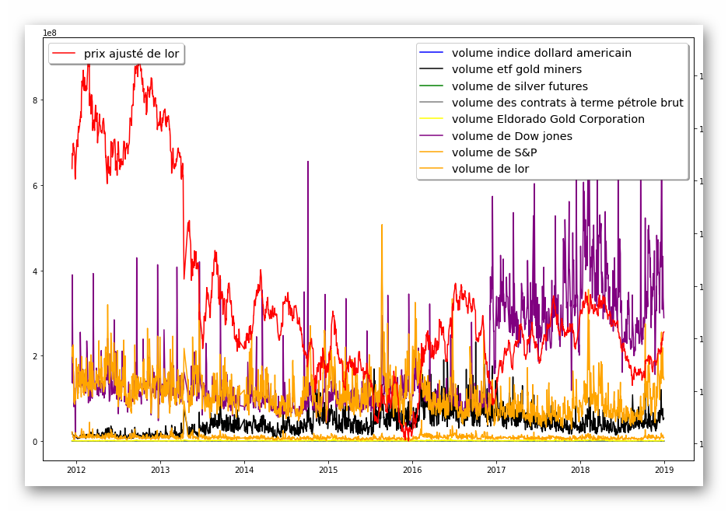
VISUALISATION DES RELATIONS
les différents volumes connaissent trop de bruit, il est donc difficile de voir l’interrelation avec la variable cible
Pour se faire, nous proposons de lisser la serie des volumes. Nous prendrons donc la moyenne par année de ces volumes que nous observerons avec la variable cible

Slide 15
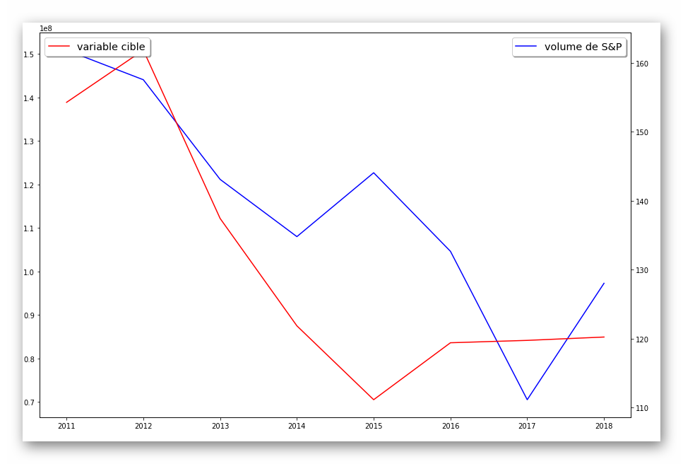
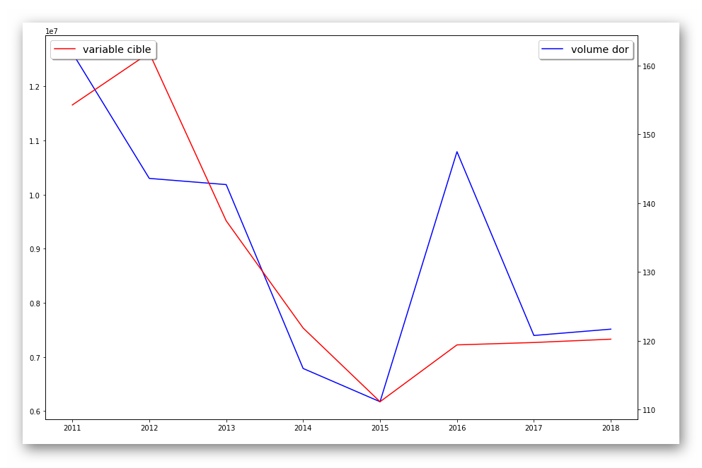
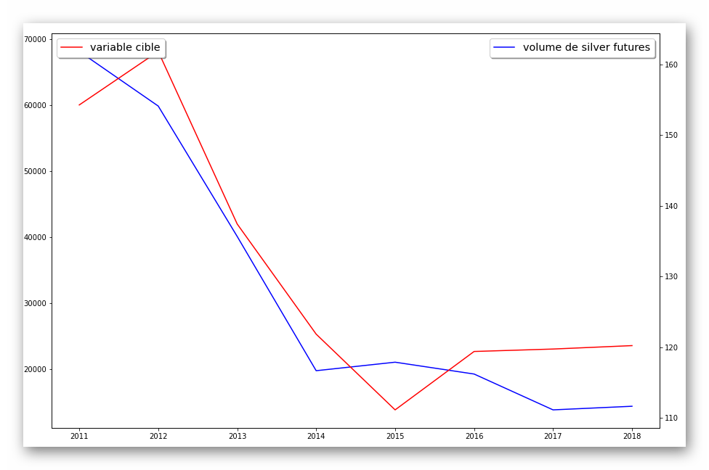
VISUALISATION DES RELATIONS
Le volume d’or, de S&P et de silver futures conaissent une relation positive dans leur évolution avec la variable cible

Slide 16
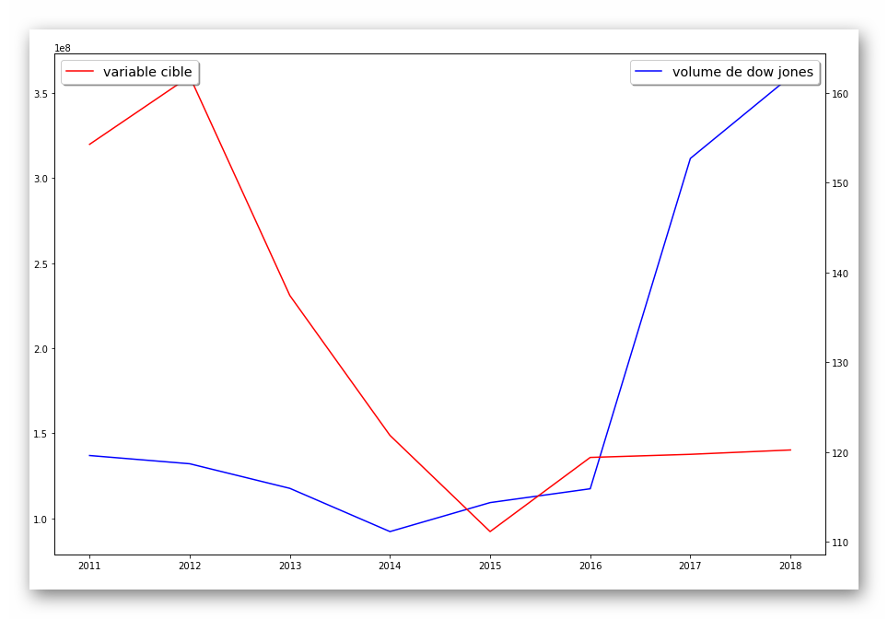
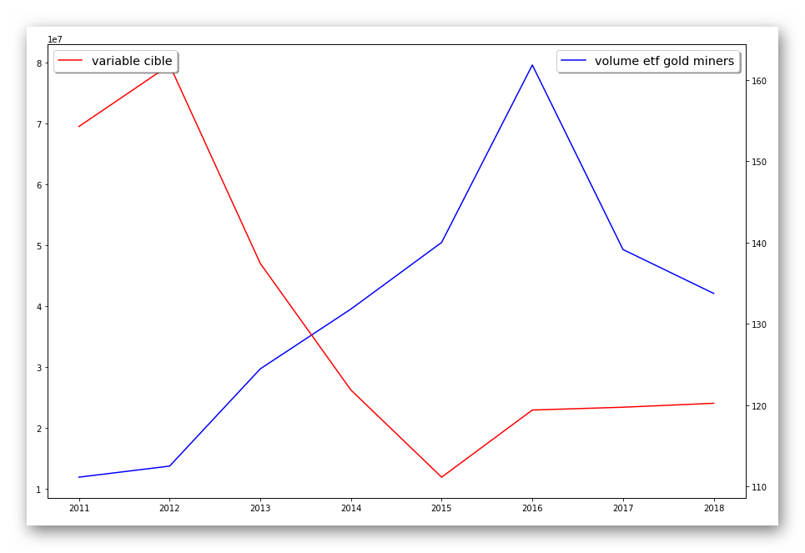
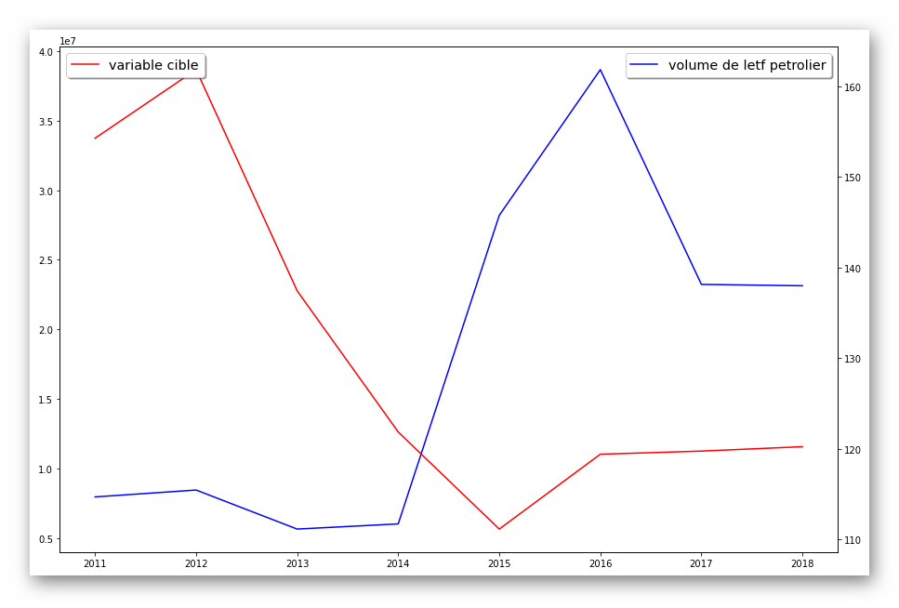
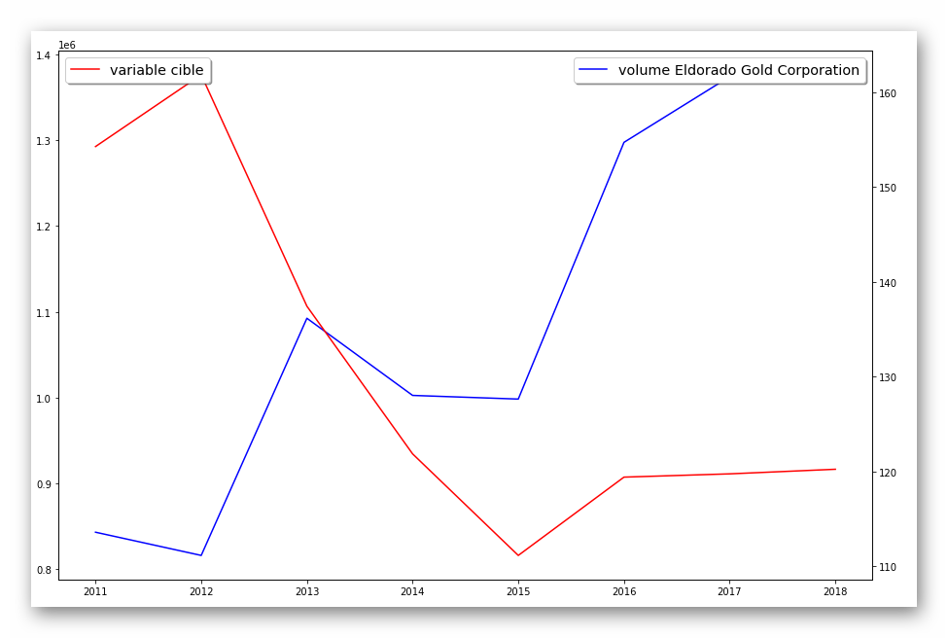
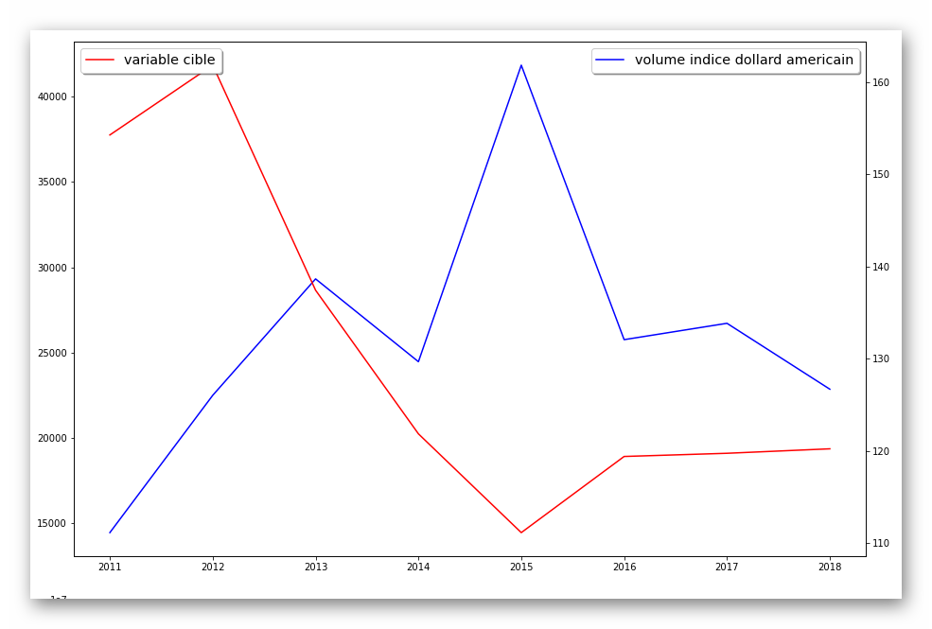
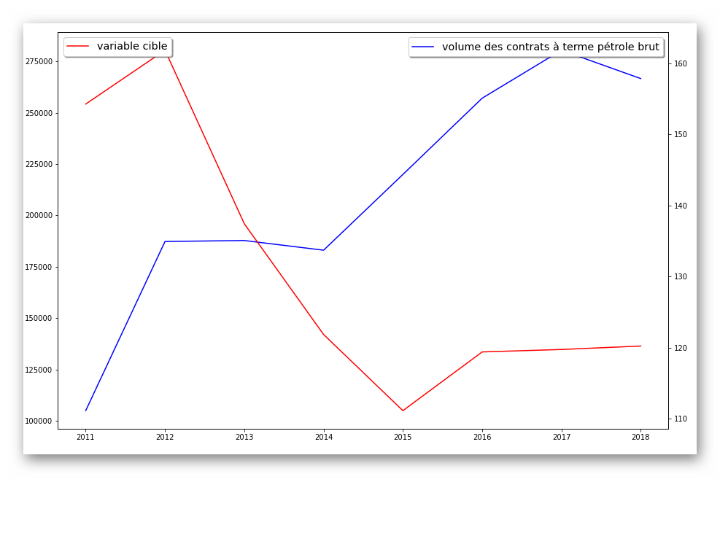
VISUALISATION DES RELATIONS
Relation négative entre évolution de la variable cible et le volume moyen annuel de Dow jones, le volume d’indice du dollard, le volume des contrats de pétrole brut, le volume d’eldorado gold price, le volume de etf petrolier et celui d’etf gold miners

